Slide 1
STUDIO DI TECNICHE DI CRITTOANALISI PER RSA E IMPLICAZIONI PRATICHE PER LA SICUREZZA
Relatore: Prof. Stelvio Cimato
Candidato: Giorgio Oppo
Matricola: 909776
Anno Accademico 2018-2019

Slide 2
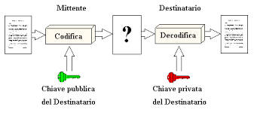
RSA
È il primo algoritmo di crittografia moderna:
La chiave di cifratura e decifratura sono differenti
Questo algoritmo ha difatti permesso di superare il principale problema della crittografia classica:
Come possono due interlocutori scambiarsi la chiave in maniera sicura

Slide 3
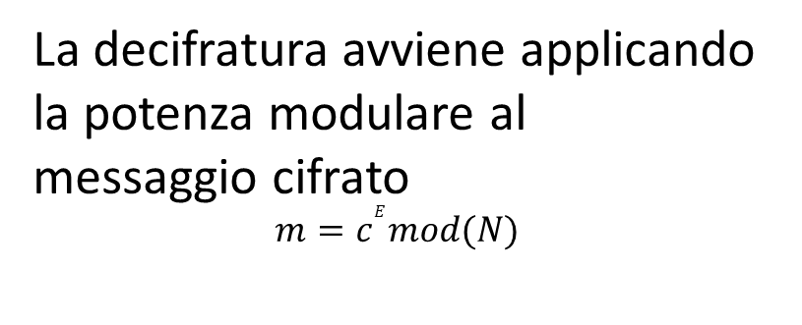
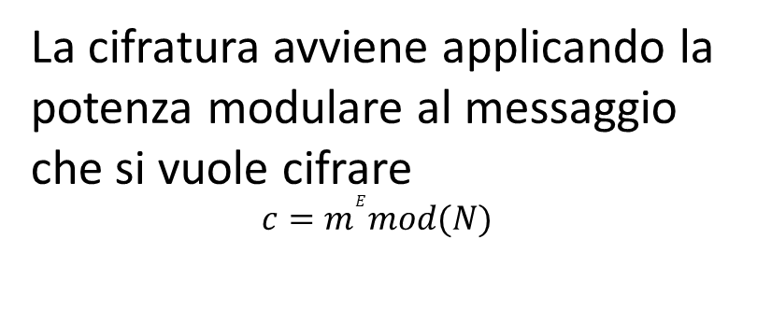
RSA: concetti matematici
È detto modulo di RSA un numero N ottenuto mediante il prodotto di due numeri primi P e Q
L’esponente per la cifratura, e, viene definito da chi genera N ed è affiche sia valido deve essere coprimo con φ(N).
L’esponente utile alla decifratura, d, è definito come un qualsiasi numero che moltiplicato per e sia congruo a 1 in modulo φ(N)
La cifratura avviene applicando la potenza modulare al messaggio che si vuole cifrare
$$c=m^{E}mod(N)$$
La decifratura avviene applicando la potenza modulare al messaggio cifrato
$$m=c^{E}mod(N)$$

Slide 4
La sicurezza di RSA
La sicurezza di RSA è garantita finche non si riescano a superare due grandi problemi matematici ovvero:
Il logaritmo discreto, ovvero la funzione matematica che applicata al potenza modulare restituisca la base di quest’ultima
Fattorizzazione di un numero, è un problema estremamente complesso e è studiato fin dai tempi di Euclide. Ad oggi esistono due principali algoritmi di fattorizzazione Il Quadratic Sieve e il General Number Field Sieve che però risultano ancora troppo onerosi se applicati per attaccare RSA.

Slide 5
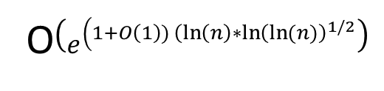
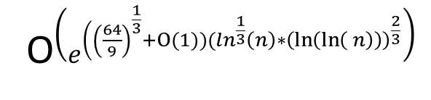
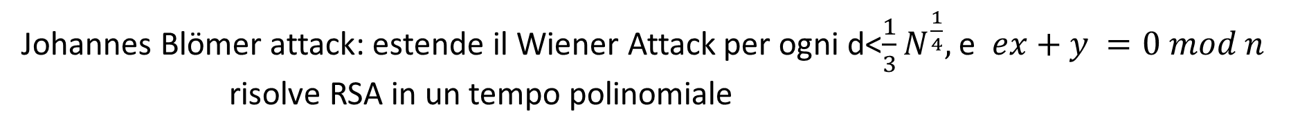
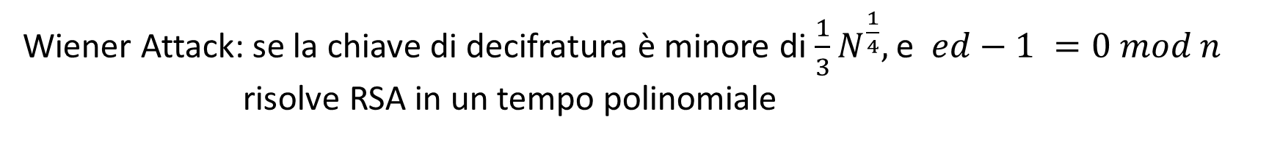
Attacchi ad RSA
Quadratic Sieve:
O$\left(e^{\left(1+O\left(1\right))\left(ln\right.\left(n\right)∗\ln{{\left(\ln{(n)}\right)}^{1/2}}\right.}\right)$
O$\left(e^{{\left(\left(\frac{64}{9}\right)\right.}^{\frac{1}{3}}+O(1))(\ln^{\frac{1}{3}}\left(n\right)∗{\left(\ln\left(\ln\left( n\right)\right)\right)}^{\frac{2}{3}}}\right)$
General Number Field Sieve:
Wiener Attack: se la chiave di decifratura è minore di $\frac{1}{3}N^{\frac{1}{4}},$e $ed−1 =0 mod n$
risolve RSA in un tempo polinomiale
Johannes Blömer attack: estende il Wiener Attack per ogni d<$\frac{1}{3}N^{\frac{1}{4}},$e $ex+y =0 mod n$
risolve RSA in un tempo polinomiale

Slide 6
Attacchi ad RSA: Fattorizzare φ(n) usando le approssimazioni Diophantine e lattice basis reduction
Consiste nel fattorizzare simultaneamente più moduli di RSA, prendendo in considerazione più moduli di RSA n₁=p₁q₁, n₂=p₂q₂, si riescono a impostare quattro equazioni risolvibili tramite approssimazioni Diophantine e lattice basis reduction arrivando ad determinare una buna approssimazione per φ(n).
Questo algoritmo è estremamente complesso ma risulta il metodo più efficace per attaccare RSA

Slide 7
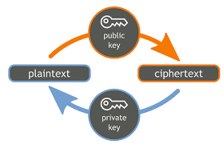
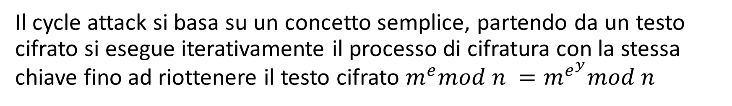
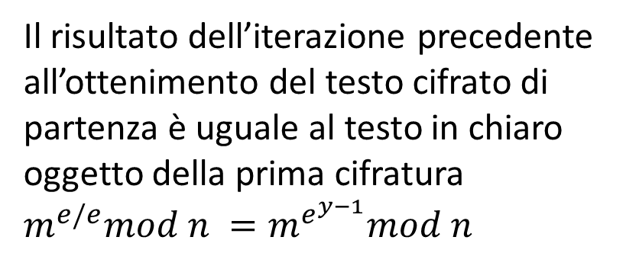
Cycle attack
Il cycle attack si basa su un concetto semplice, partendo da un testo cifrato si esegue iterativamente il processo di cifratura con la stessa chiave fino ad riottenere il testo cifrato $m^{e}mod n =m^{e^{y}}mod n$
Il risultato dell’iterazione precedente all’ottenimento del testo cifrato di partenza è uguale al testo in chiaro oggetto della prima cifratura $m^{e/e}mod n =m^{e^{y−1}}mod n$
Questo processo risulta corretto poiché il processo di cifratura con una stessa chiave è univoco, un testo in chiaro genererà sempre lo stesso testo cifrato e quindi un testo cifrato sarà sempre dato dalla cifratura dello stesso testo in chiaro

Slide 8

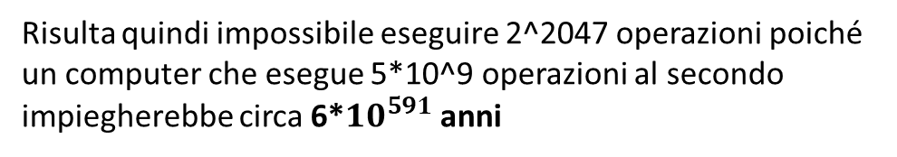
Cycle attack: Complessità
Nella sua forma base questo attacco ha una complessità molto elevata, sono riuscito a dimostrare che può arrivare ad avere una complessità pari alla metà del modulo di RSA. Dato che questo algoritmo, nelle sue versioni definite ad oggi sicure, utilizza un modulo di 2048 cifre binarie differenti
Risulta quindi impossibile eseguire 2^2047 operazioni poiché un computer che esegue 5*10^9 operazioni al secondo impiegherebbe circa 6*${10}^{591}$ anni

Slide 9
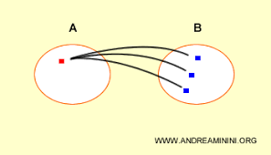
miglioramento
L’idea dietro a questa implementazione nasce dal fatto che se riesco a stabilire un divisore del numero che sto cercando riesco a migliorare l’algoritmo di un fattore pari al divisore che ho trovato.
Sapendo che il modulo di RSA è composto da due numeri primi differenti, e presumendo che questi due numeri siano dello stesso ordine allora: posso determinare con una certa probabilità da quanti differenti fattori primi sia composto φ(n) come il prodotto tra di tutti i numeri primi di ordine 2^{t-r} per tutti quelli di ordine 2^{r} dove n≈2^{t-r} * 2^{r}

Slide 10
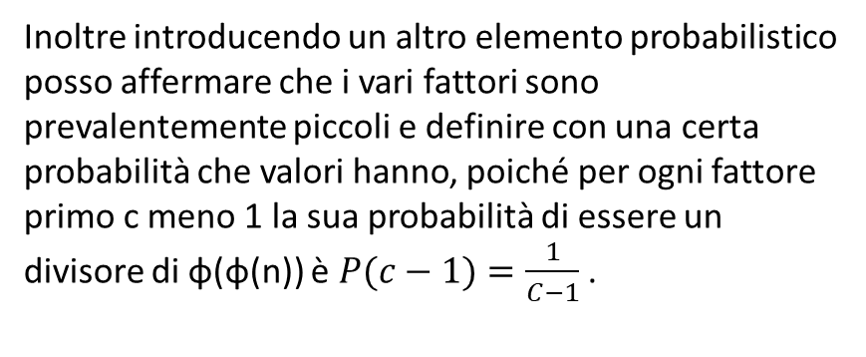

Miglioramento 2
Determinati quanti sono i divisori di φ(n) allora posso affermare che φ(φ(n)), ovvero il numero che stavo cercando, sia multiplo di 2^differenti fattori che compongo φ(n).
Inoltre introducendo un altro elemento probabilistico posso affermare che i vari fattori sono prevalentemente piccoli e definire con una certa probabilità che valori hanno, poiché per ogni fattore primo c meno 1 la sua probabilità di essere un divisore di φ(φ(n)) è $P(c−1)=\frac{1}{C−1}$ .
Grafico della funzione per $\lim_{p→∞}{\frac{1}{P−1}}$

Slide 11
Risultati
Il Cycle attack implementato usando le stime probabilistiche dimostra di riuscire a ridurre i tempi computazionali di circa 2¹⁰ volte rispetto all’attacco base su RSA con chiave a 1024 bit, ciò nonostante risulta essere molto più oneroso degli algoritmi di fattorizzazione.
Bit della chiave | cycle attack | cycle attack con stime probabilistiche | Quadratic Seive | General Number Field Sieve
32 | 2^30 | 2^27 | 2^12 | 2^17
64 | 2^62 | 2^58 | 2^19 | 2^24
512 | 2^510 | 2^505 | 2^66 | 2^64
1024 | 2^1022 | 2^1012 | 2^99 | 2^87
2048 | 2^2046 | 2^2039 | 2^147 | 2^117
Tuttavia, dalle prove sperimentali sono emersi dei valori per cui la computazione del Cycle attack in ogni sua forma risulta essere notevolmente più veloce di tutti gli altri attacchi ad RSA, ma purtroppo non sono riuscito a trovare una correlazione di questi valori per stimarne una formula

Slide 12
Conclusioni e sviluppi futuri
Determinato il limite superiore e inferiore della funzione di Eulero
Lo sviluppo futuro di questo studio si concentrerà sull’analizzare i casi che portano la computazione del Cycle attack ad essere notevolmente più veloce di tutti gli altri attacchi ad RSA, e sullo studiare la probabilità che due numeri aventi entrambi lo stesso numero di fattori primi abbia qualche fattore in comune.
Determinato il probabile numero di fattori di φ(n)
Determinato quali sono i più probabili fattori di φ(n)
Ridotto notevolmente il costo computazionale del Cycle attack

